Slide 1
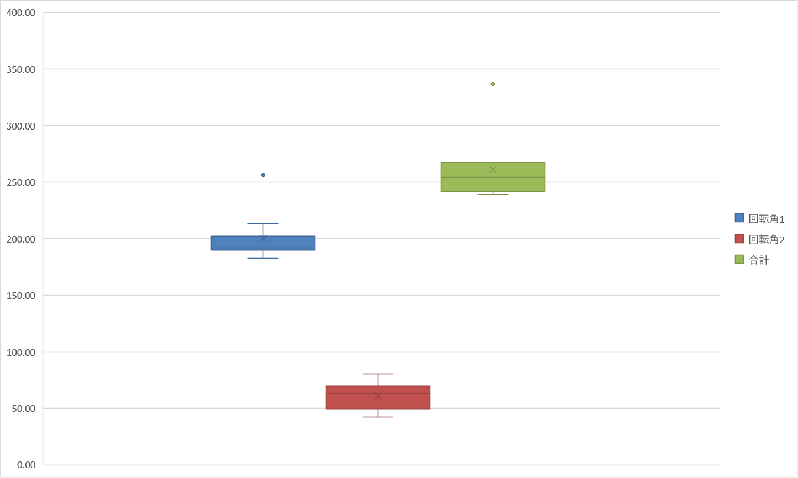
336.70
261.14
267.70
267.33
256.40
254.40
239.10
241.45
213.40
角度（°）
200.16
202.00
192.00
190.03
182.60
80.30
63.25
69.35
60.98
49.75
42.30
図1 実験1の結果

